Slide 1

Татарстан Республикасының Чирмешән муниципаль районы
Чирмешән авылының 3нче “Чишмәкәй” мәктәпкәчә белем муниципаль бюджет учреждениесе.
«Сәхнәләштерү
эшчәнлеге аша балаларның сөйләм телен үстерү»
Сибгатуллина Әнисә
Рөстәм кызы

Slide 2
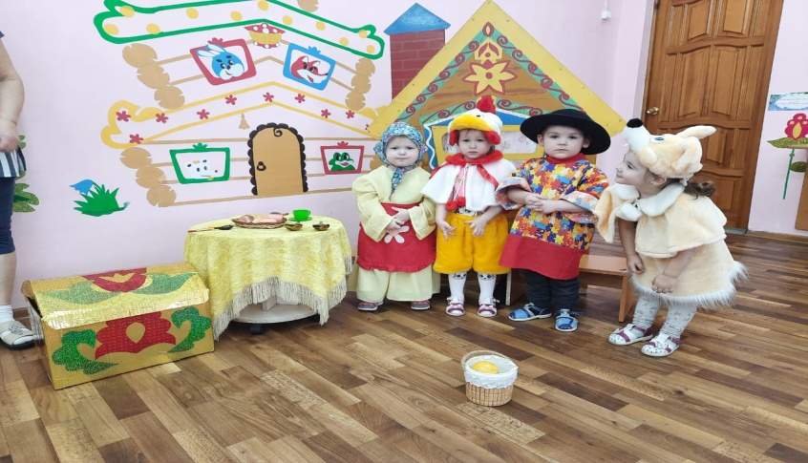
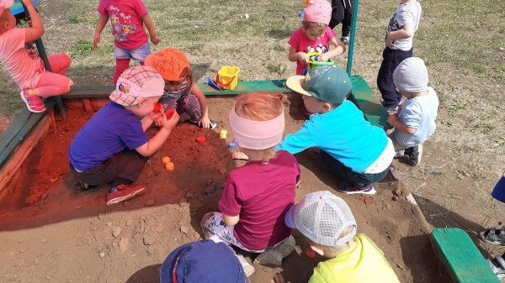
Бала
тормышы – уен.

Slide 3

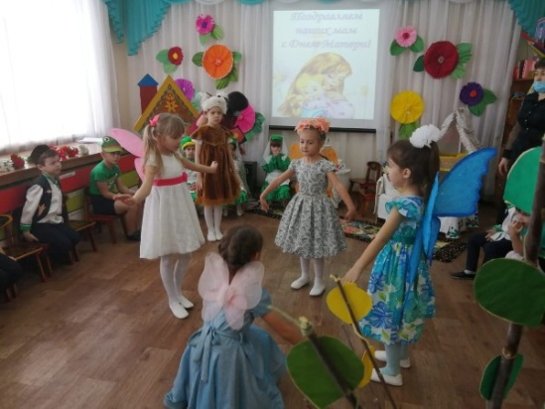
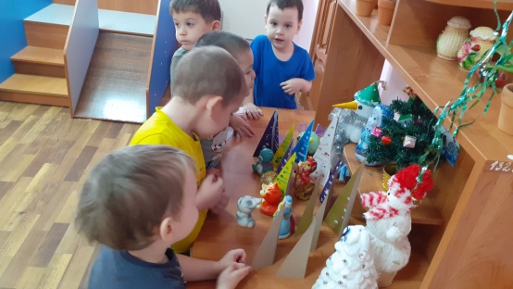
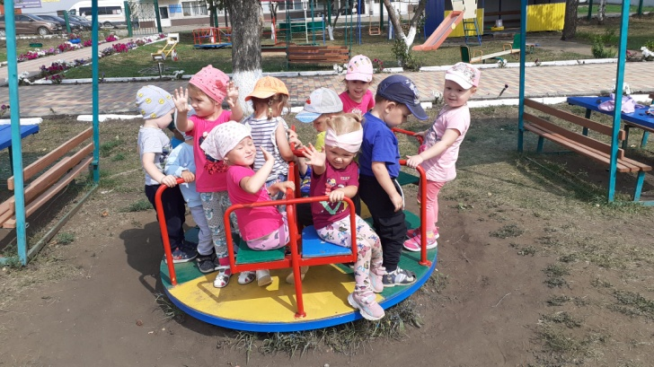
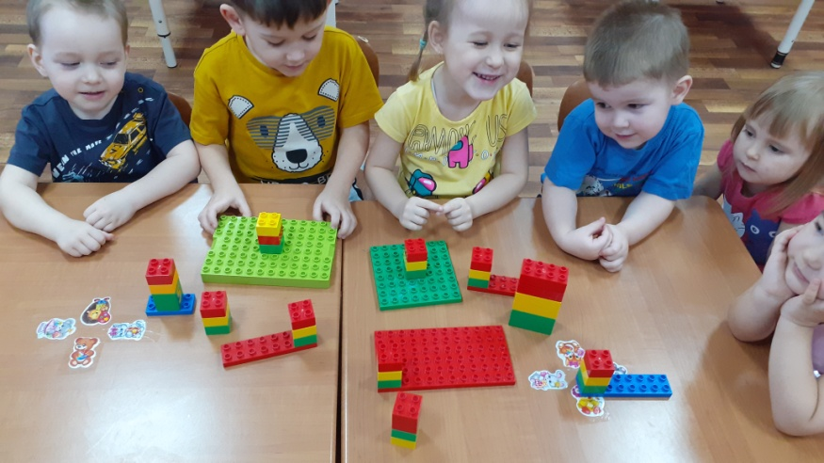
Акыл үсеше белән сөйләм теленең үсеше нык бәйләнгән

Slide 4
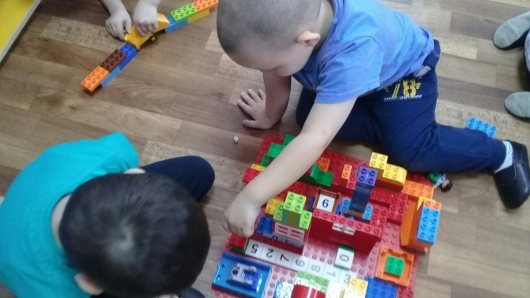
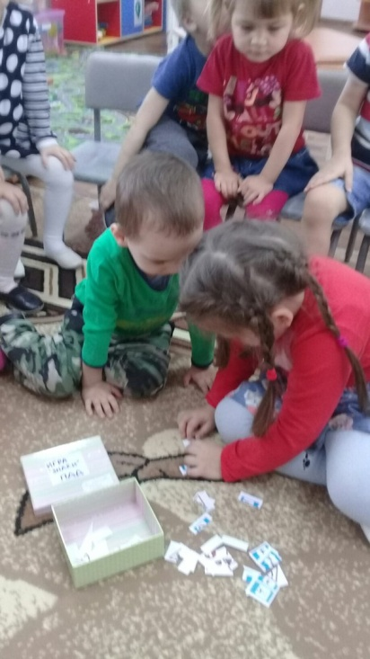
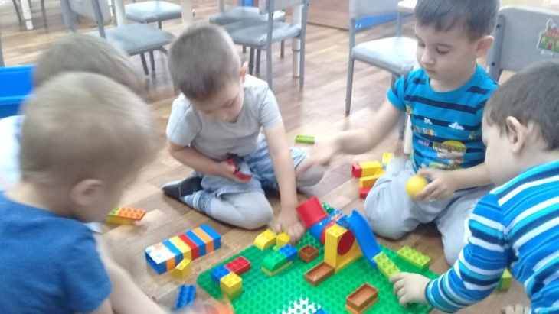
Сәхнәләштерү әшчәнлеге аша монологик сойләм генә түгел, ә диалогик сөйләм дә үсеш ала

Slide 5
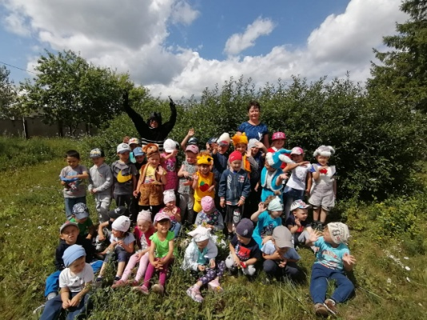
Сәхнәләштерү әшчәнлеге үз алдына түбәндәге бурычларны куя : сәхнәләштерү эшчәнлегенә карата кызыксыну уяту ; балаларның сүз байлыгын үстерү ; - дөрес аваз әйтелешен тәрбияләү; - мимика, ишарәләр, хәрәкәтләр, интонация тәэсирле чараларын кабатлау теләге тудыру.

Slide 6
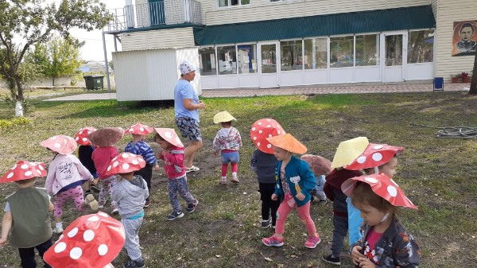
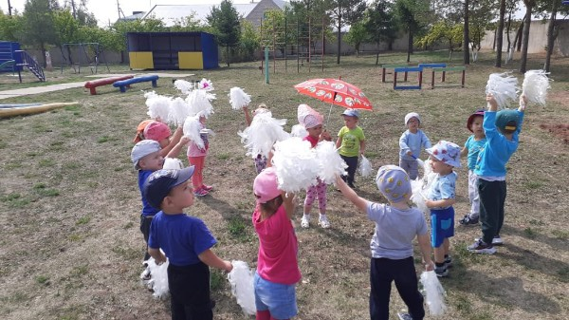
Рольләргә бүлгәндә төрле алымнар кулланыла: - баланың теләге буенча роль сайлау; - төп рольләргә оялчан балаларны билгеләү; - карточкалар буенча рольләргә бүлү; - парлап уйнау.

Slide 7
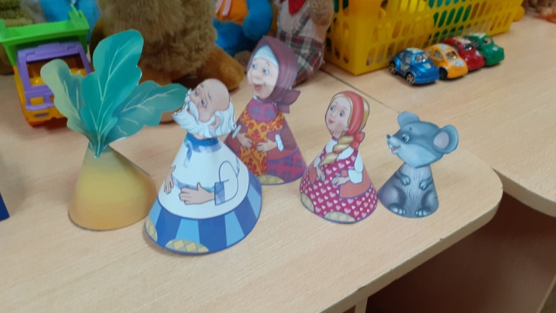
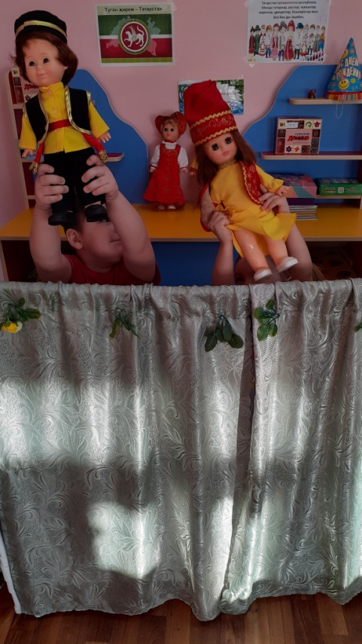
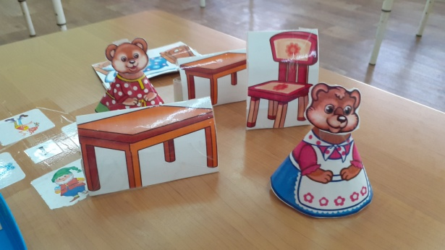
Сәхнәләштерү уеннарын үзләштерү ярдәмендә балаларның интонацияләре яхшырды, башка катнашучылар белән аралашу омөмкинлекләре ачылды. Балаларның бәйләнешле сөйләм телләре үстесталыклары артты, килешү, конфликтлы ситуацияләрне чишә белү

Slide 8
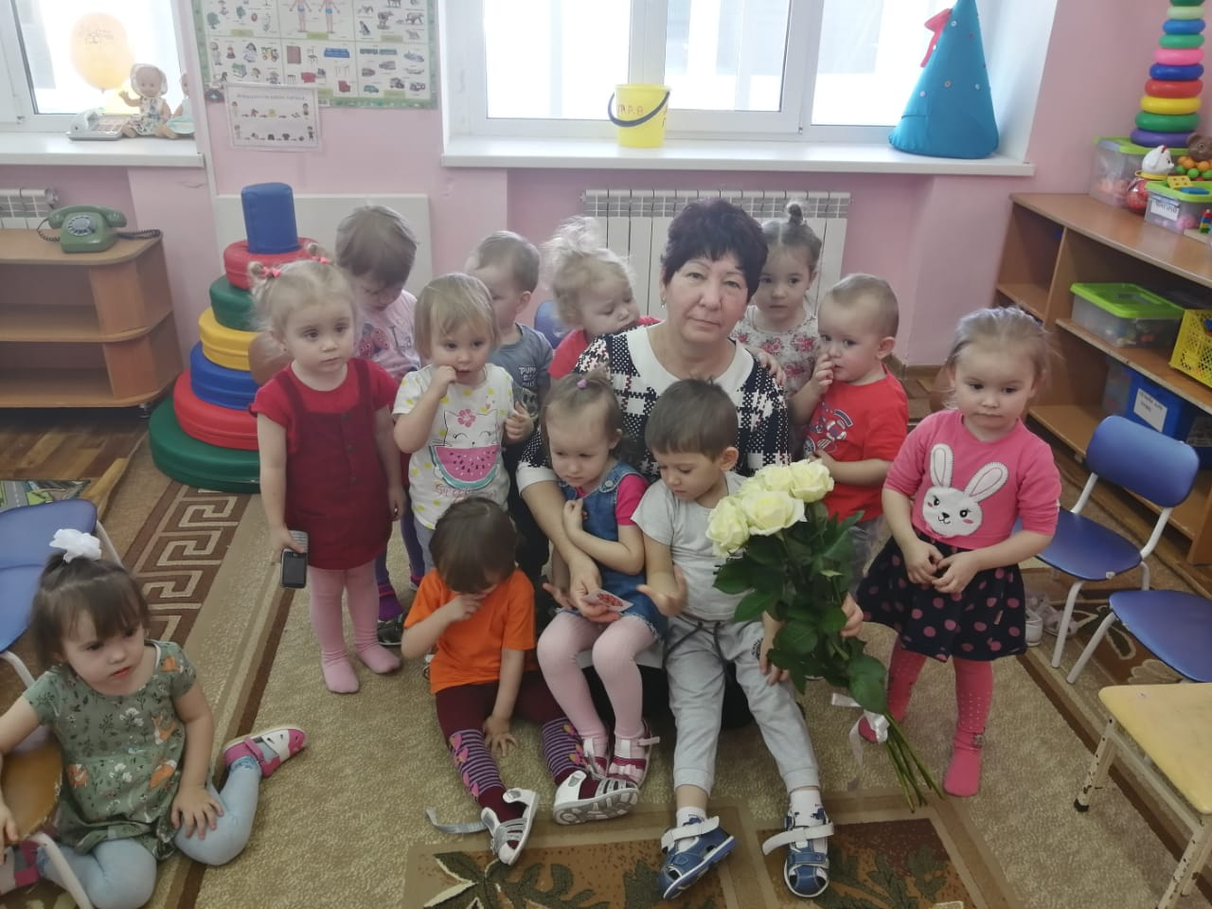
Игътибарыгыз өчен
зур рәхмәт!

